Slide 1
Программа «Место встречи: диалог»: 10 лет реализации в Беларуси
по результатам исследования

Slide 2
Общая информация
Старт: 2009 год
Реализовано 115 проектов (28 находятся в стадии реализации)
Основная цель – повышение качества жизни бывших узников нацизма и пожилых людей в целом
Основные типы действий:
улучшение актуального качества жизни людей из целевой группы;
стимулирование социальной активности представителей целевых групп;
стимулирование развития социальных услуг и содействие формированию дополнительной инфраструктуры социальных услуг;
работа с культурой памяти и трансляцией опыта между поколениями.

Slide 3
Оценка эффектов программы: исследование
ноябрь 2018 – июнь 2019
Анализ контекста реализации программы, динамики изменений за 10 лет
Анализ документов программы (проекты)
52 полуструктурированных интервью с участниками программы, включая менеджмент организаций-исполнителей проектов (28 интервью) и участников реализации проектов (12 представителей основной целевой группы программы, и 12 участников-волонтеров разного возраста)

Slide 4
Охват основных целевых групп
 | Жертвы нацизма |  | % вовлеченных | Военное поколение |  | % вовлеченных | Другие пожилые люди |  | % вовлеченных
 | охват | вовлечение |  | охват | вовлечение |  | охват | вовлечение
Всего: | 13389 | 5885 | 43,95 | 8151 | 1960 | 24,05 | 24844 | 6556 | 26,4

Slide 5
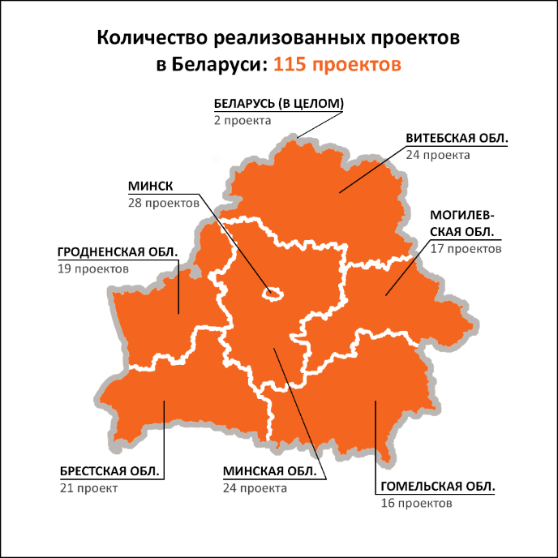
География программы

Slide 6
Доля разных сфер деятельности в программе

Slide 7
Количество проектов, которые имели компонент, связанный с повышением качества жизни

Slide 8
Количество проектов, которые имели компонент, связанный с организацией диалога поколений

Slide 9
Количество проектов, которые имели компонент, связанный с развитием социальной инфраструктуры

Slide 10
Основные результаты разворачивания программы
Развитие и мультипликация инновационных форм работы с пожилыми
Непрямые эффекты: развитие общественных организаций и инициатив
Вопросы культуры памяти как наиболее проблемный момент реализации программы

